Slide 1

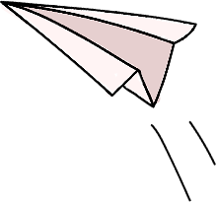

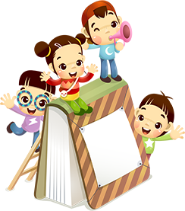



CHÀO MỪNG CÁC CON ĐẾN VỚI TIẾT HỌC
MÔN TOÁN

Slide 2
1 – KHỞI ĐỘNG

Slide 3

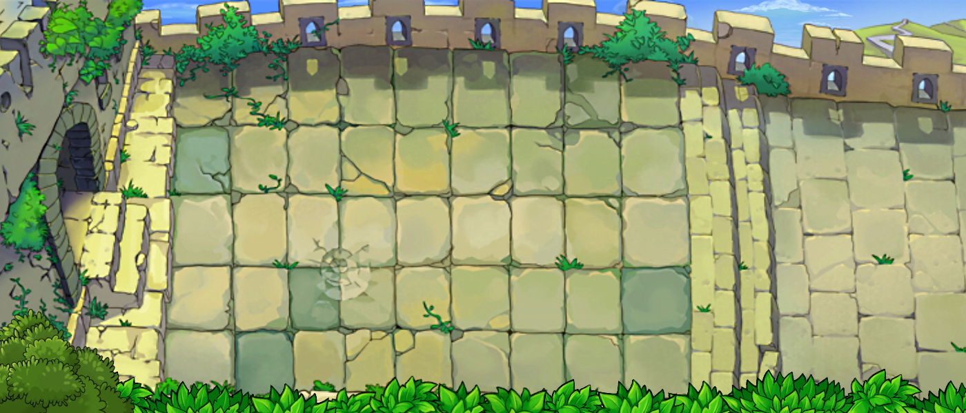
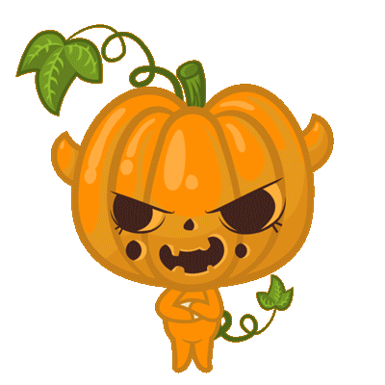
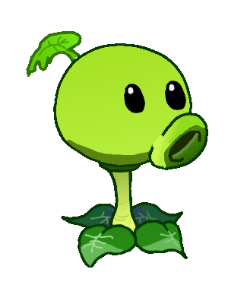

Slide 4

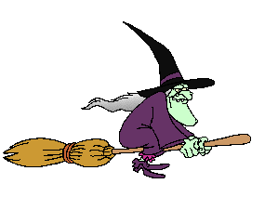









1
2
3
Notes:
Thầy cô nhấn vào từng số phía phải slide để chuyển sang câu hỏi tương ứng.
Sau khi HS trả lời xong, thầy/ cô nhấn hình cái cây nhún nhún để bắn đạn bí ngô → tiêu diệt phù thủy → lấy lại bí ngô (hoặc nhấn vào hình phù thủy → thua cuộc )

Slide 5




Câu 1 : Tính nhẩm
3 x 4 = ?
A. 7
B. 16
C. 12
D. 14
Notes:
Thầy/ cô cho HS tương tác chọn câu trả lời đúng bằng cấy đưa thẻ giấy (đồ vật) có màu của đáp án.
Thầy/ cô nhấn chọn đáp án để đối chiếu → nhấn hình quả bí ngô để quay lại trang đầu.

Slide 6
Câu 2 : Điền số vào chỗ chấm
12 : …= 6
A. 6
B. 2
C. 3
D. 4

Slide 7
Câu 3 :
982 – 502 = ?
A. 400
B. 480
C. 580
D. 484

Slide 8
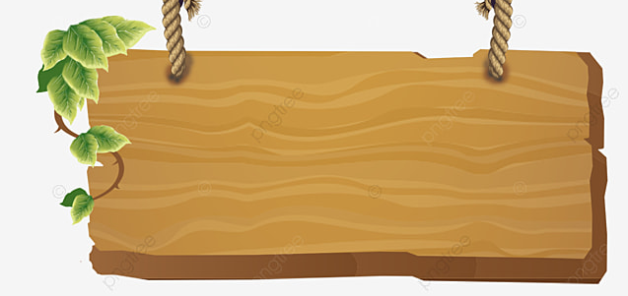
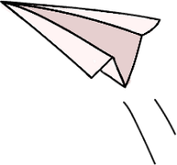


TOÁN
Bài 8: Luyện tập chung (tiết 2)

Slide 9
YÊU CẦU CẦN ĐẠT
1
Thực hiện được phép nhân, phép chia trong bảng đã học
Thực hiện được nhân, chia nhẩm với (cho) 1.
Làm được các bài tập có liên quan đến bảng nhân, chia đã học.
2
3

Slide 10
2 – LUYỆN TẬP

Slide 11

1
Tính nhẩm
a) 2 x 1 3 x 1 4 x 1 5 x 1
b) 2 : 1 3 : 1 4 : 1 5 : 1

Slide 12


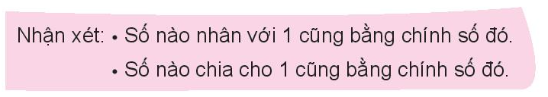

a) 2 x 1
= 2
3 x 1
= 3
4 x 1
= 4
5 x 1
= 5
b) 2 : 1
= 2
3 : 1
= 3
4 : 1
= 4
5 : 1
= 5

Slide 13

Mẫu : 1 x 2 = ?
1 x 2 = 1 + 1 = 2
1 x 2 = 2
1 x 3
1 x 4 =
1 x 5 =
1 x 6 =

Slide 14
Mẫu : 1 x 2 = ?
1 x 2 = 1 + 1 = 2
1 x 2 = 2
1 x 3 = 1 + 1 + 1 = 3
1 x 3 = 3
1 x 4 = 1 + 1 + 1 + 1 = 4
1 x 4 = 4
1 x 5 = 1 + 1 + 1 + 1 + 1 = 5
1 x 5 = 5
1 x 6 = 1 + 1 + 1 + 1 + 1 + 1 = 6
1 x 6 = 6

Slide 15

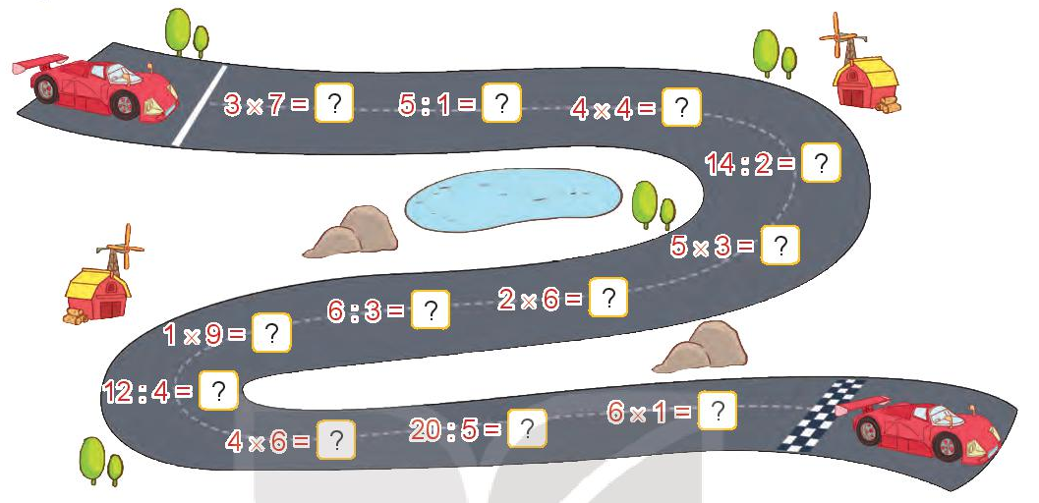
21
5
16
7
15
2
12
9
3
6
24
4

Slide 16





4
Tính
Mỗi trái cây che dấu số nào?
a)
4 x = 8
b)
2
?
16
12 : = 3
?
?
4
4
4
2
2
?
2
3 x = 18
2
1
2
6
1
25: = 5
x
x
x
5
Hoạt động
nhóm 2

Slide 17



Luật chơi:
2 x 3
6 : 2
6 : 3
- Mỗi lần chơi 7 bạn, mỗi bạn lấy một bảng con bất kì.
- Các bạn “Kết bạn” thành nhóm
2 + 2 + 2
6
3
2

Slide 18
YÊU CẦU CẦN ĐẠT
1
Thực hiện được phép nhân, phép chia trong bảng đã học
Thực hiện được nhân, chia nhẩm với (cho) 1.
Làm được các bài tập có liên quan đến bảng nhân, chia đã học.
2
3

Slide 19

- Ôn lại các bảng nhân, bảng chia đã học.
- Chuẩn bị bài sau : Luyện tập chung
3 – HOẠT ĐỘNG TIẾP NỐI

Slide 20



